Slide 1
한림카페 시뮬레이션
자료구조 조별과제 | Queue 전략 분석
7조 | 김동우, 이강찬, 20237107 하태영
김진 교수님

Slide 2

시뮬레이션 환경
운영 정보
총 운영 시간: 60분
고객 도착 확률: 분당 30%
메뉴 및 소요 시간
오렌지 주스 (1분)
카페라테 (5분)
카페모카 (6분)

Slide 3

전략 1: 선입선출 (FIFO)
표준 대기열 (Queue)
첫 번째 시뮬레이션(HallymCafe1)에서는 표준 Queue 자료구조를 사용합니다. 이는 일반적인 카페에서 같이 먼저 온 손님을 먼저 응대하는 공정한 방식입니다.
자료구조: LinkedList
장점: 도착 순서에 따른 공정성 보장
단점: 앞선 긴 주문 때문에 뒤의 짧은 주문이 지연됨.

Slide 4
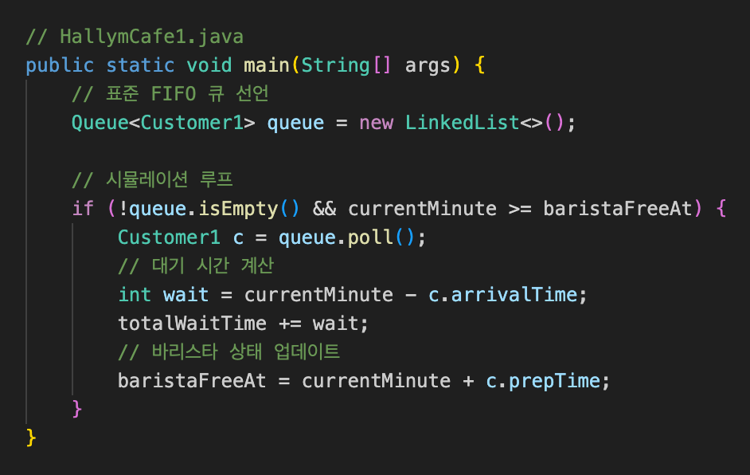
FIFO 코드 구현(HallymCafe1)
핵심 로직
Java의 LinkedList 인터페이스를 사용하여 구현합니다.
새로운 고객은 큐의 뒤(tail)에 추가되고, 서비스는 앞(head)에서부터 처리됩니다.
추적 항목:
도착 시간 (Arrival Time)
대기 시간 (서비스 시작-도착)
유휴 시간 (바리스타 대기)

Slide 5

전략 2: 우선순위 큐 (SJF)
최단 작업 우선 (Shortest Job First)
HallymCafe2에서는 시스템의 처리 효율을 극대화하기 위해 제조시간이 짧은 고객을 우선적으로 서비스합니다.
자료구조: PriorityQueue
비교 기준: preTime (제조 시간)
목표: 다수 고객의 평균 대기 시간 단축

Slide 6
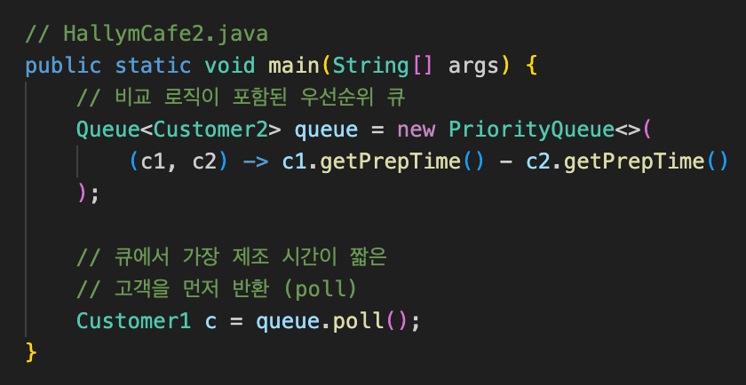
우선순위 큐 구현(HallymCafe2)
핵심 로직
LinkedList를 PriorityQueue로 대체합니다.
제조 시간(prepTime)을 기준으로 오름차순 정렬하는
비교자(Comparator)를 적용합니다.
참고:
람다식을 사용하여 코드를 간결하게 작성할 수 있습니다.

Slide 7
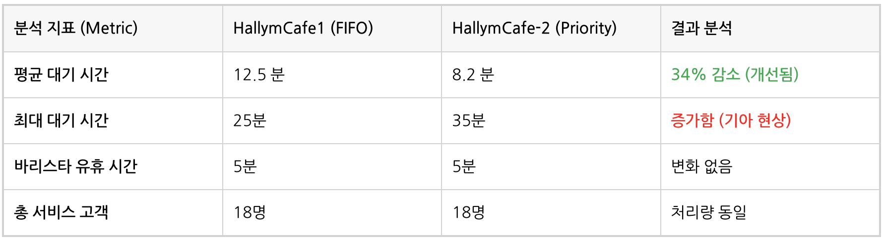
시뮬레이션 결과 비교
*참고: 위 데이터는 대표적인 실행 예시이며, Random() 함수 특성상 실행할 때마다 수치는 달라질 수 있습니다.

Slide 8

분석 및 결론
효율성 vs 공정성
이번 시뮬레이션은 운영 관리의 핵심적인 트레이드오프를 보여줍니다.
우선순위 큐(SJF)는 평균 대기 시간을 획시적으로 줄여, 주스나 라떼를 주문하는 다수의 고객에게 더 빠른 서비스를 제공합니다.
하지만, 기아 현상(Starvation)이 발생합니다. 제조 시간이 긴 메뉴를 주문한 고객은 짧은 주문이 계속 들어올 경우 서비스가 계속 지연될 수 있습니다.
결론: 우선순위 큐는 전체 효율성은 높지만, 오래 기다린 고객의 우선순위를 점차 높여주는 에이징(Aging) 기법 등의 보완이 필요합니다.

Slide 9
감사합니다!

